Slide 1
Jubileusz 50 – lecia zespołu „OJRY BIS”
HISTORIA ZESPOŁU

Slide 2
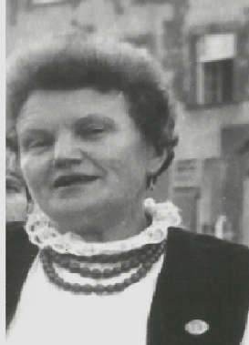
ZAŁOŻYCIELKA ZESPOŁU LUDOWEGO
GENOWEFA KUNECKA
pomysłodawczyni
i założycielka Zespołu Ludowego, który aktywnie zaczął działać od 1965 roku.

Slide 3
1965 rok – pierwsze widowisko Zespołu Ludowego pt. „WESELE WIEJSKIE”.

Slide 4
,
„WESELE WIEJSKIE”

Slide 5
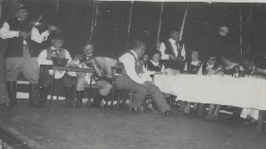
Pierwszymi członkami zespołu, którzy brali udział w widowisku „Wesele wiejskie”.
Maria Czarniawska
Zofia Kozimenko
Genowefa Kunecka
Halina Petrykowska
Krystyna Gdowska
Maria Dębicka
Wanda Bażgier
Lidia Stanio

Slide 6
Władysław Tytuła
Władysław Jabłoński
Bronisław Matij
Jan Bródka
Franciszek Starko
Stanisław Bander
Stanisław Markowski
Marian Mrowiński
Karol Gdowski
skrzypek – Staniław Szuma

Slide 7
Następnymi widowiskami typowo ludowymi były: „Karczma pod kogucikiem”

Slide 8
„Jeden dzień sołtysa”

Slide 9
„Wesoły kapustnik” widowisko wystawiane na Ogólnopolskim Festiwalu Folkloru i Sztuki Ludowej – czerwiec 1977 r.

Slide 10
Paczków – Ogólnopolskie Spotkania Zespołów Strażackich

Slide 11
1979 r. Ogólnopolskie Spotkanie „Kultura Wsi Polskiej” w Przytocznej (Gorzów Wielkopolski)

Slide 12
Zespół Ludowy przygotowywał wiele imprez na przypadające w ciągu roku uroczystości m.in. „Jasełka”

Slide 13
„Przegląd kolędniczy”

Slide 14
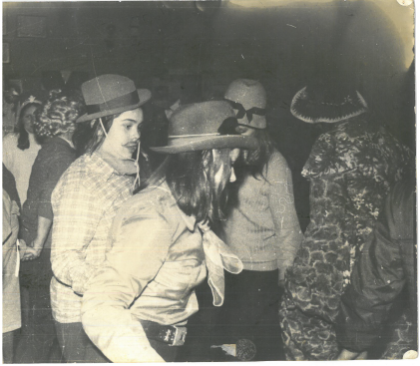
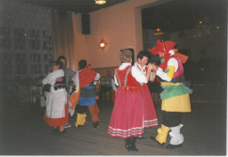
„Jedzie zapust drogą”

Slide 15
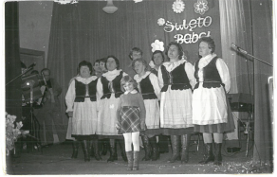
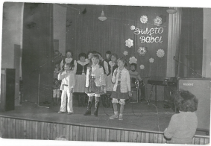
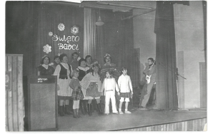
„Dzień Babci”

Slide 16
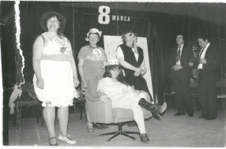
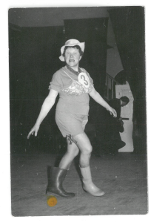
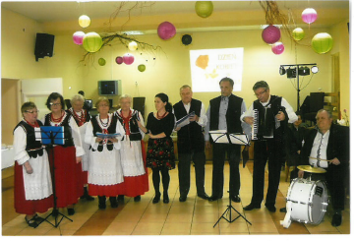
„Dzień Kobiet”

Slide 17
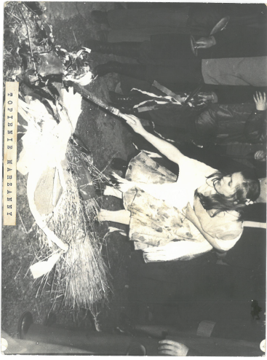
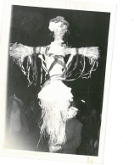
„Marzanna”

Slide 18
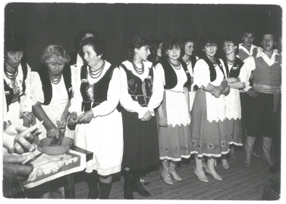
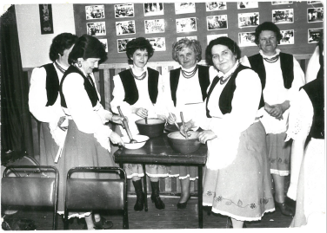
„Obrzędy Wielkanocne”

Slide 19
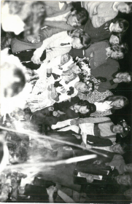
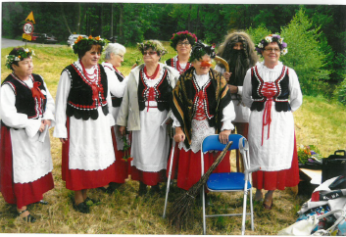
„Noc Świętojańska”

Slide 20
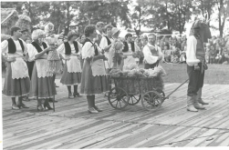
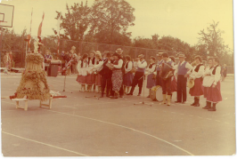
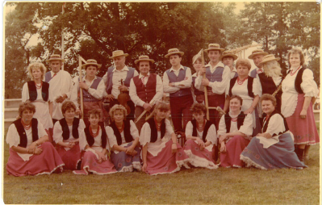
„Dożynki”

Slide 21
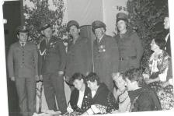
„Dzieci Wojska Polskiego”

Slide 22
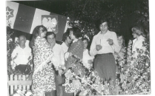
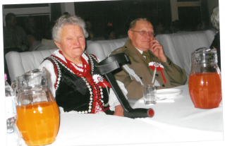
„Dzień Niepodległości”

Slide 23
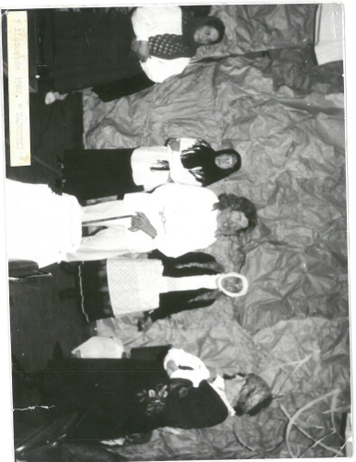
„Zaduszki”

Slide 24
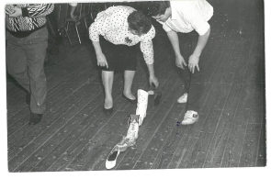
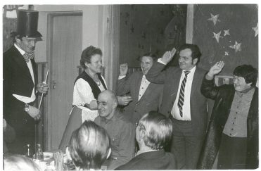
„Andrzejki”

Slide 25
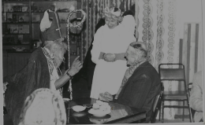
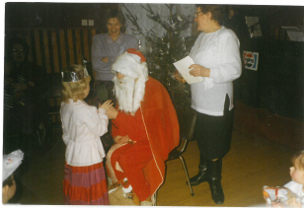
„Mikołajki”

Slide 26
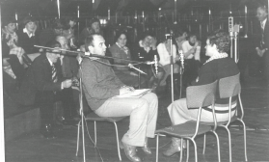
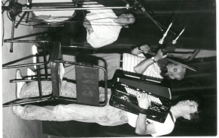
1981 r. - nagrania w Polskim Radio Wrocław program „Spotkanie przy gościńcu”

Slide 27
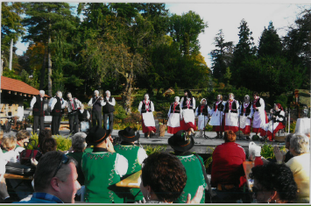
Dolnośląski Przegląd Zespołów Folklorystycznych w Wojsławicach

Slide 29
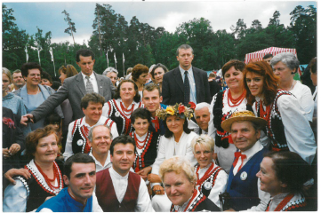
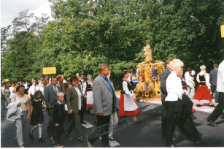
I Prezydenckie Dożynki w Spale 2000 r.

Slide 30
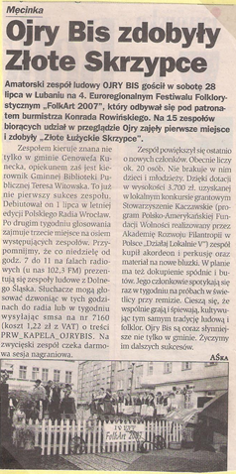
W dorobku Zespół Ludowy zdobył wiele nagród 2 – krotnie nagrodę Złotych Skrzypiec na Euroregionalnym Festiwalu Folklorystycznym w Lubaniu

Slide 31
Puchar Prezydenta Miasta Lubina i Nagrodę Publiczności 2 – krotnie „Złotą Bułeczkę” na Targach Chleba w Jaworze

Slide 32
Puchar za przyśpiewki ludowe w Szczytnej Śląskiej

Slide 33
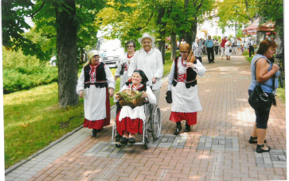
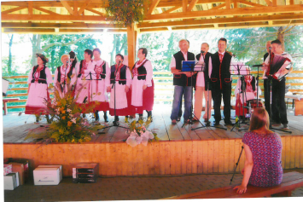
Muchowska Kosa

Slide 34
Zespół brał udział w programie „ASY POLSATU” Telewizji Polsat,
oraz kilkukrotny udział w Przeglądzie „Pieśni Religijnej” w Olszanach.

Slide 35
Zespół początkowo nie posiadał nazwy, występował tylko jako Zespół Ludowy
Nazwa „OJRY” powstała przypadkowo od refrenu piosenki
„ Niedola była Jadwidze”, gdzie w refrenie powtarzały się słowa:
„Ojry, ojry, oj rydzu mój.”
Ta nazwa podobała się zespołowi i tak pozostała do dziś.

Slide 36
Zespół „OJRY” miał kilkuletnią przerwę, w czasie której członkowie działali pod nazwą Zespół Ziemi Jaworskiej, a także wspierali szeregi Zespołu Podgórzanie z Paszowic.
Udało się jednak odtworzyć zespół i powrócić do dawnej nazwy „OJRY” z tym, że była to jakby powtórka dawnego zespołu
i dodano jeszcze
„BIS”.
Obecnie nazwa brzmi:
„OJRY – BIS”

Slide 37
Pani Małgorzata Majeran – Kokott z Radia Wrocław nagrała piosenki zespołu „OJRY-BIS”, które możemy usłyszeć w niedzielnej Liście Przebojów Ludowych.
Dzięki pani Małgorzacie zespół miał zaszczyt wystąpić w operze wrocławskiej oraz miał nagranie w Telewizji Wrocław.

Slide 38
Osoby, które kiedyś należały do Zespołu, a odeszły na zawsze…
Ś.P.
Bronisława Reczuch
Genowefa Skraba
Maria Łosik
Wanda Bander

Slide 39
Ś.P.
Anna Staszczyk
Elżbieta Lewicka
Zofia Pabis
Zofia Morawska
Anna Morawska – Podoba
Władysław Tytuła

Slide 40
Ś.P.
Władysław Jabłoński
Jan Bródka
Franciszek Starko
Stanisław Świder
Stanisław Bander
Stanisław Bigos

Slide 41
Ś.P.
Stanisław Zańczak
Wojciech Kurzawa
Bronisław Matij
Edward Matij
Zygmunt Drożdżewski

Slide 42
Ś.P.
Grzegorz Lewicki
Tadeusz Panasiuk
Bolesław Wojdyło
Łukasz Nowak
Łukasz Przychodzeń

Slide 43
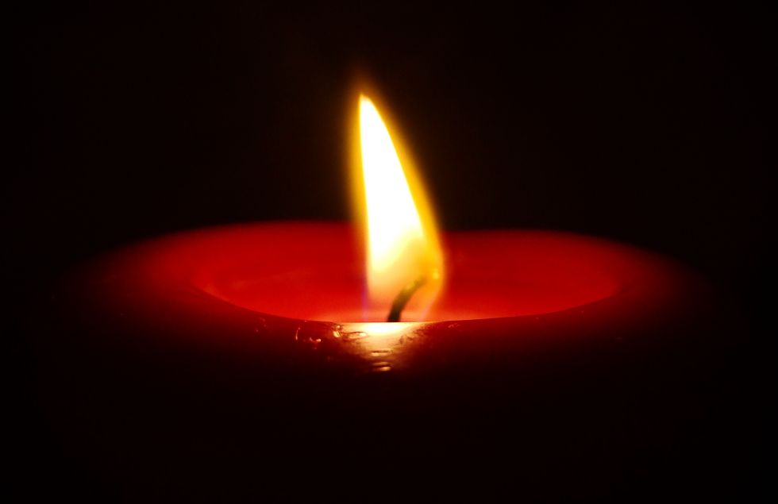
Upamiętnijmy minutą ciszy członków Zespołu Ludowego, którzy odeszli do wieczności.
„Istota wspomnień polega na tym, że nic nie przemija.”
Elias Canetti

